Slide 1
Tema: Språk, kultur og identitet
Uke 1–2

Slide 2
Mål for perioden
Du skal få oversikt og kunne gjøre rede for den historiske bakgrunnen for språksituasjonen i Norge i dag.
Du skal gjøre rede for endringer i talespråket i Norge i dag og reflektere over sammenhenger mellom språk, kultur og identitet.
Du skal bruke fagspråk til å beskrive særtrekk ved norsk sammenliknet med svensk, dansk og norrønt.
Du skal lese ulike tekster i ulike sjangre og tolke disse ved å bruke et relevant og presist fagspråk.
Du skal skrive retoriske analyser med et presist og nyansert språk samt beherske kildebruk.
Du skal bruke fagkunnskaper og et presist fagspråk i utforskende samtaler, diskusjoner og muntlige presentasjoner om norskfaglige emner.

Slide 3
Plan for uke 1–2
Introduksjon til temaet språk, kultur og identitet
Arbeid med «Sidemålsmonsteret fortel» av Ragnar Hovland
Lærerforedrag med elevaktiviteter. Del 1: Språkhistorie på 1800-tallet
Arbeid med «Om skriftspråket vårt» av Ivar Aasen og «Dansknorskheten går ut på å sette nye lapper på et gammelt klesplagg» av Knud Knudsen
Lærerforedrag med elevaktiviteter. Del 2: Språkhistorie på 1900-tallet
Arbeid med «Bokmålet – et avstumpet landsmål» av Arnulf Øverland
Oppsummering
Notes:
Til læreren
Tilpass fagstoff/oppgaver til klassens timeplan.

Slide 4
Språk, kultur og identitet
Felles
Se på de tre stikkordene «språk», «kultur», «identitet». Hva assosierer du med disse tre?
Har du noe du skriver/sier som forteller mye om din identitet?
Mange har sterke meninger om at vi har to skriftspråk. Hva mener du om at vi har to skriftspråk?

Slide 5
Ragnar Hovland (2000): «Sidemålsmonsteret fortel»
Felles
Hva assosierer dere med ordet «sidemålsmonsteret»?
Les teksten på side 500–501.
I par
Sidemål er ikke bare nynorsk – det er også bokmål. Hvordan tror du at de som har nynorsk som hovedmål, vil oppfatte teksten?
Felles
Språk er en viktig del av vår felles kultur og nasjonale identitet. Det ser vi i denne teksten – og det skal vi jobbe videre med.
Notes:
Til læreren
Tanken er at denne teksten skal skape engasjement før dere går inn i arbeidet med språkhistorien, slik at vi trekker noen linjer fra 1800- og 1900-tallet til i dag.
Det er også et poeng at vi kan delta i en debatt, for eksempel ved å bruke humor/sarkasme.

Slide 6
Lærerforedrag om språk, kultur og identitet
Del 1: Språkhistorie på 1800-tallet
Del 2: Språkhistorie på 1900-tallet

Slide 7
Lærerforedrag med elevaktivitet – del 1
Felles
Nå skal vi sammen snakke og skrive oss gjennom de store linjene i norsk språkhistorie fra 1800-tallet og fram til i dag.
Elevaktiviteter underveis → det som er i rødt.
Dere har læreboka foran dere underveis, slik at dere kan følge med.
Mål → Dere skal kunne gjøre rede for den historiske bakgrunnen til språksituasjonen i Norge i dag.
Notes:
Til læreren Elevene skal ha læreboka framfor seg, samt et stort A3-ark der de noterer stikkord underveis.

Slide 8
Språkhistorisk tidslinje, side 522–523

Slide 9
Dette skjer på 1800-tallet
Det var en debatt om hva som var norsk.
Prosjekt: bygge nasjonen Norge. Les om argumentene på side 258–259. Forklar disse til sidemannen.
Det var venstresiden mot høyresiden.
Bøndene tilhørte venstresiden.
Venstresiden sørget for flertall for likestilling av landsmål og dansk →
1885, jamstillingsvedtaket.
Viktige begreper
dansk
dansk-norsk
fornorsket dansk → riksmål – 1907 → bokmål – 1929
dialekter → landsmål → nynorsk – 1929
Viktige navn
Johan Sebastian Welhaven
Henrik Wergeland
Asbjørnsen og Moe
Knud Knudsen
Ivar Aasen

Slide 10
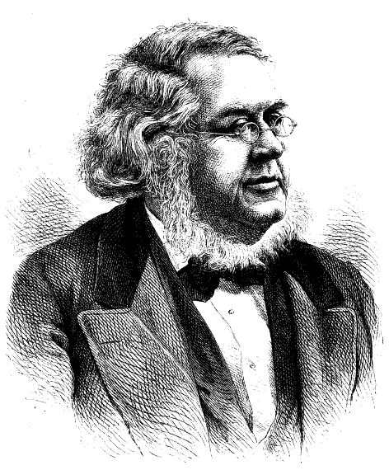
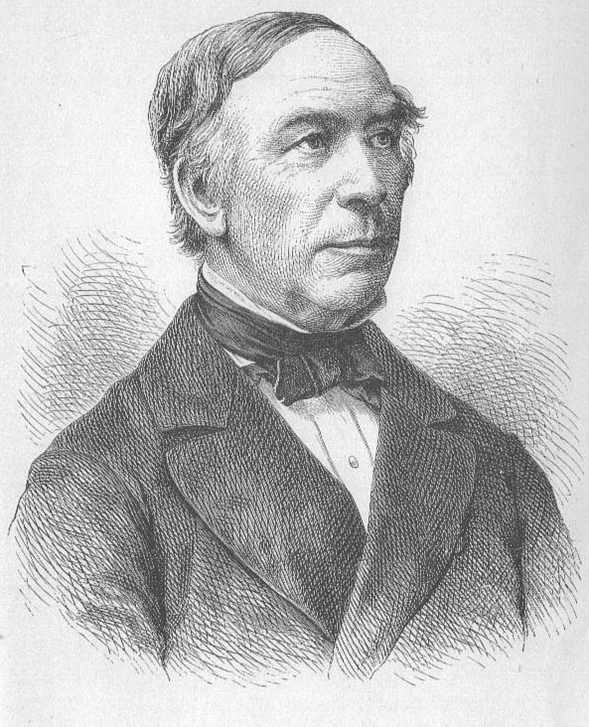
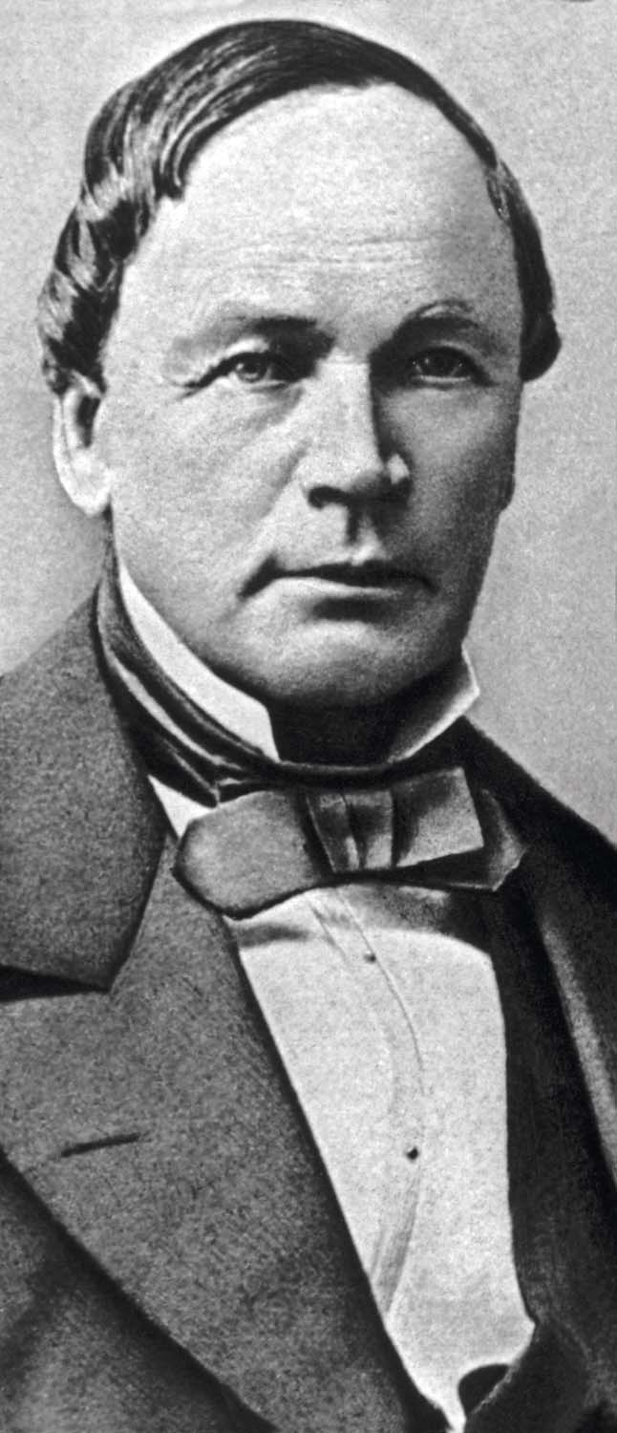
Tidlig på 1800-tallet: fornorsking av dansken
Eventyrsamlerne P.C. Asbjørnsen og J. Moe tar de første stegene i retning av et norskere dansk gjennom å skrive ned eventyr. Endringene er små, men merkbare.
Knud Knudsen tar det danske språket enda nærmere norsk, selv om det fremdeles ligger nært det danske språket.

Slide 11
Eksempel på et eventyr på dansk og fornorsket dansk
Dansk (Welhaven)
Der var engang en Mand, han skulde kiøre til Skoven efter Ved, og saa mødte han en Biørn.
Dansk-norsk (Wergeland/Asbjørnsen og Moe)
Der var en Gang en Mand som skulde reise til Skovs etter Ved. Saa mødte han en Bjørn.
Knudsens rettskriving
liten forbokstav i substantiv: sko, bok
dobbelt konsonant: mann, skulle, møtte
norske konsonanter: skogs
kutte overflødige konsonanter: sa (sagde)
Oppgave:
Hvilke forskjeller ser dere?
Skriv de to setningene slik Knudsen ville ha gjort det.

Slide 12
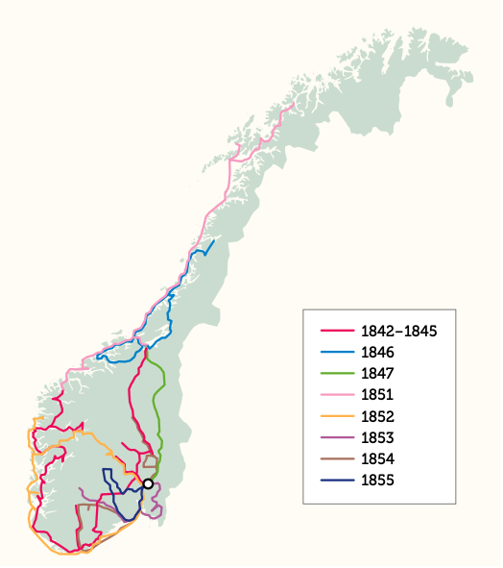
Midt på 1800-tallet: et nytt norsk skriftspråk
Ivar Aasen mente at det norske språket må ta utgangspunkt i de mange norske dialektene.
Han dro på dialektreiser og skrev ordbøker og grammatikk på det som ble kalt landsmål.
Se kart på side 262 for reiserute.

Slide 13
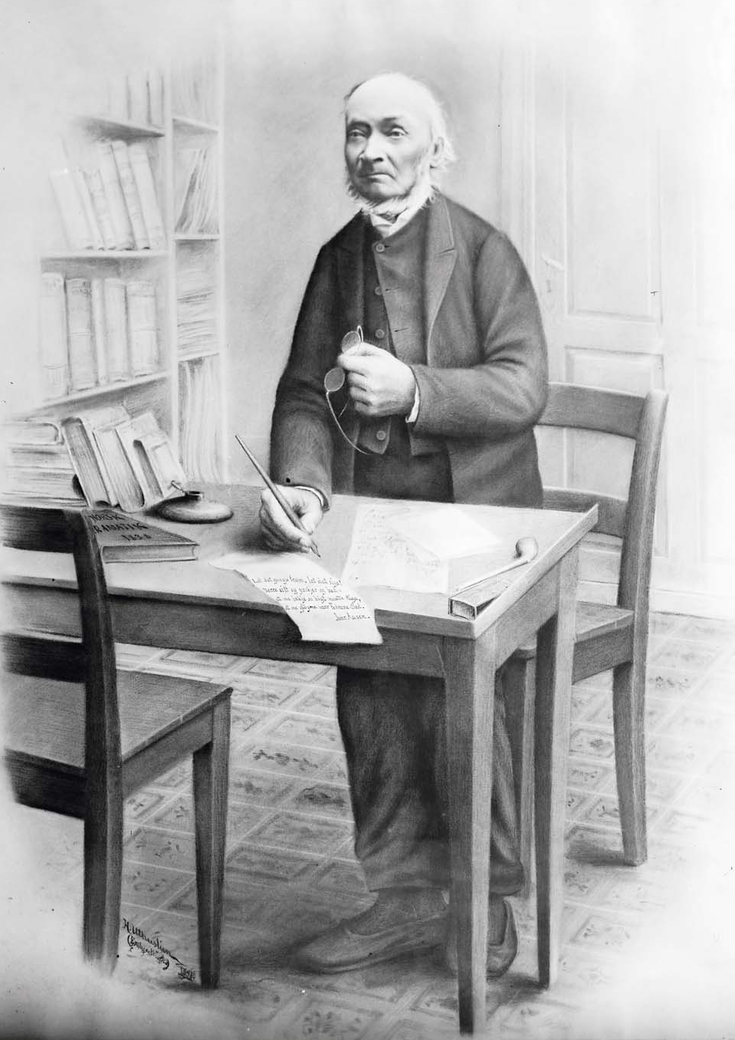
Ivar Aasen (1836): «Om skriftspråket vårt»
Felles
Vurder den retoriske situasjonen midt i debatten om hvordan det norske skriftspråket skulle være.
Les teksten på side 491–494.
Individuelt / i par
Bruk tabellen på neste side til å forstå teksten.
Felles
Gå gjennom tabellen.

Slide 14
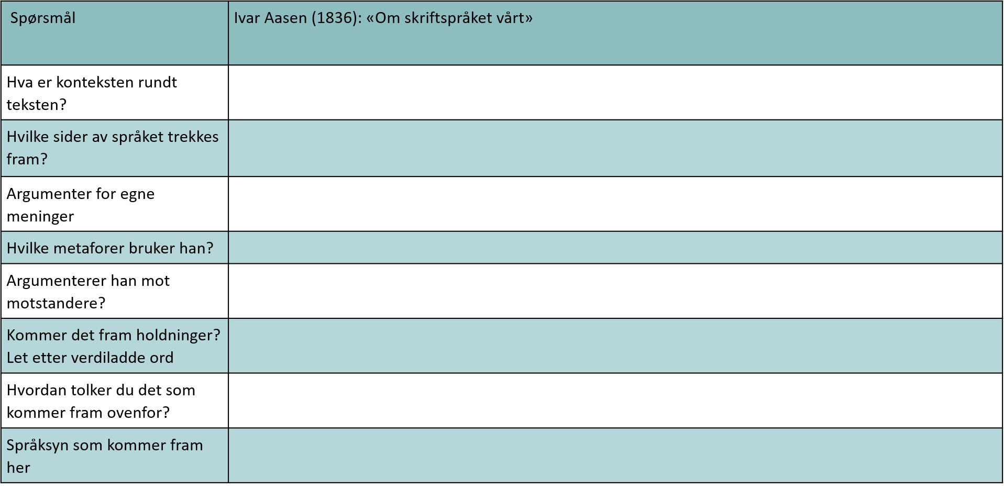
Last ned tom tabell og fyll ut
Notes:
Til læreren
Del ut eget skjema til elevene, slik at de kan skrive selv.

Slide 15
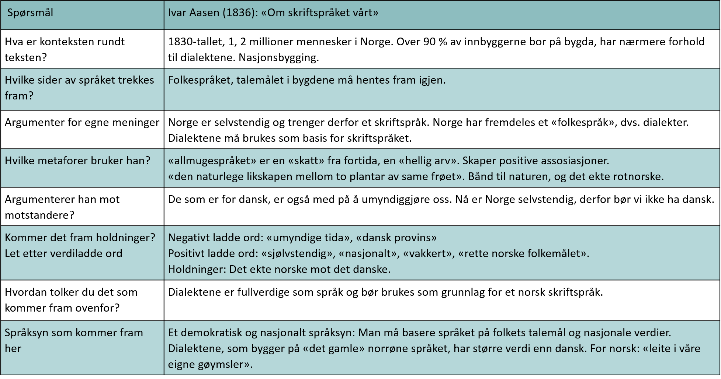
Notes:
Til læreren
Her er noen mulige svar som dere kan gjennomgå.

Slide 16
Knud Knudsen (1867): «Dansknorskheten går ut på å sette nye lapper på et gammelt klesplagg»
Felles
Vurder den retoriske situasjonen. Aasen ga ut Norsk Grammatikk i 1864, Norsk Ordbok i 1873.
Les teksten på side 488–489.
Individuelt / i par
Bruk tabellen på neste side til å forstå teksten.
Felles
Gå gjennom tabellen.

Slide 17
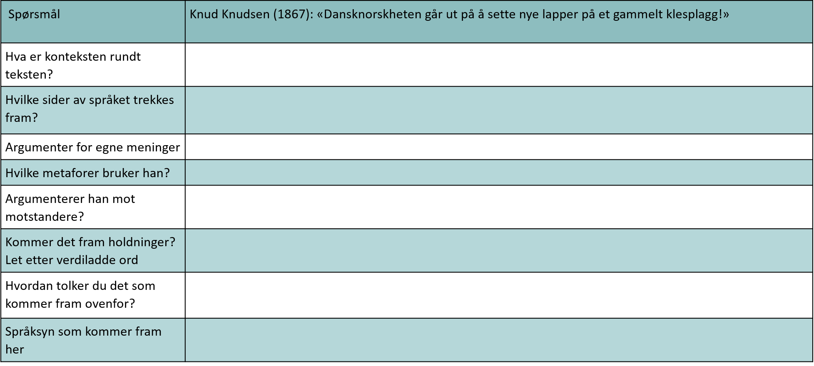
Last ned tom tabell og fyll ut
Notes:
Til læreren
Del ut blankt skjema til elevene, slik at de kan fylle ut selv.

Slide 18
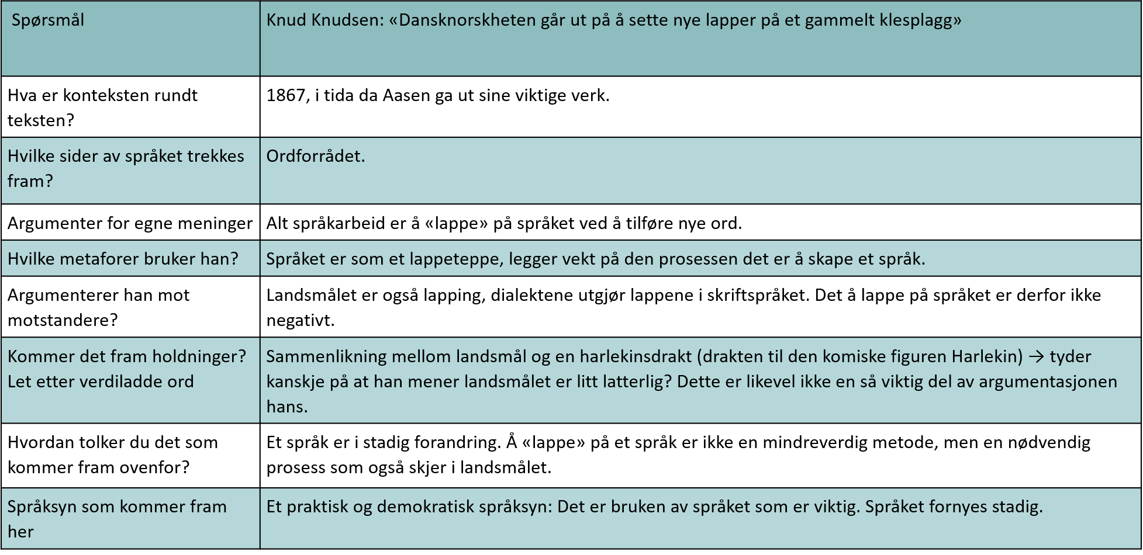

Slide 19
Oppsummering – del 1
Felles
Begge tekstene var innlegg i språkdebatten på 1800-tallet.
Språkdebatten førte til et historisk viktig vedtak i 1885, der skriftspråkene ble likestilt.
I par
En er Aasen, den andre er Knudsen.
Argumenter for ditt språksyn, ut fra det du har fått med deg.
Tid: 5 minutter
Bli enige om hvem som vant, og hvorfor.

Slide 20
Lærerforedrag med elevaktivitet – del 2
Felles
Nå skal vi sammen snakke og skrive oss gjennom de store linjene i norsk språkhistorie fra 1900-tallet og fram til i dag.
Elevaktiviteter underveis → det som er i rødt.
Dere har læreboka foran dere underveis, slik at dere kan følge med.
Mål → Dere skal kunne gjøre rede for den historiske bakgrunnen til språksituasjonen i Norge i dag.
Notes:
Til læreren Elevene skal ha læreboka framfor seg, samt et stort A3-ark der de noterer stikkord underveis.

Slide 21
Dette skjer på 1900-tallet
Industrialiseringen har skapt et samfunn av arbeidere.
Byene og arbeiderklassen vokser.
Arbeiderpartiet grunnlagt i 1887 – ble største parti i 1927.
Klassekampen ble viktigere enn «norskheten» i språkspørsmålet.
Mange så det som et problem med to skriftspråk.
Både Arbeiderpartiet og Venstre gikk inn for å samle skriftspråkene.
Samnorsken ble det store prosjektet, der bokmål og nynorsk skulle forenes gjennom mange rettskrivingsreformer. Prosjektet mislyktes.
Språkrådet får ansvaret for å ivareta begge skriftspråkene.
Viktige begreper
målform
samnorsk
rettskrivingsreformer
Viktige navn/organisasjoner
Arbeiderpartiet
Arnulf Øverland
Språkrådet

Slide 22
Hva gikk samnorskprosjektet ut på?
Felles – stikkord
samnorsk
Arbeiderpartiet
Venstre
talemålet på Østlandet
foreldreaksjonen
I par
Bruk læreboka på side 274–279 til å få oversikt over hva prosjektet gikk ut på.
Hva har plakaten til høyre med samnorsk å gjøre?
Felles – gjennomgang

Slide 23
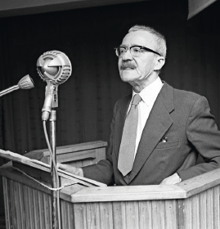
Arnulf Øverland (1948): «Bokmålet – et avstumpet landsmål»
Felles
Les om Øverland på side 277.
Les teksten på side 494–495.
I par/grupper
Hva forteller det om Øverlands språkengasjement at han bruker masse utropstegn?
Felles
Vi jobber med spørsmål 5–6 s. 495.

Slide 24
Slik gikk det …
1954: Skolestyret i Oslo gjør om på vedtaket om samnorsk i skolebøkene, etter press fra blant annet foreldrene/foreldreaksjonen.
1972: Norsk språkråd blir opprettet. Det skulle støtte opp om tiltak som kunne minske avstanden mellom språkene.
1980: Reform av bokmålet. Her tok man inn igjen mange av de konservative formene (boken, hentet, dyrene).
2002: Språkrådet skal ikke lenger minske avstanden, men behandle de to språkene hver for seg.
Ikke lenger store reformer, men stadig små endringer → for bokmål i 2005 og for nynorsk i 2012.

Slide 25
Oppsummering – del 2
Felles
1900-tallet var preget av reformer og motreformer og endte med et mislykket samnorskforsøk.
Hvilke sjanser er det for å forene bokmål og nynorsk i dag?
I par / grupper
Kan dere nå gjøre rede for den historiske bakgrunnen til språksituasjonen i Norge i dag?
Hva betyr skriftspråket for vår kultur og vår/din identitet i dag?

